Slide 1
Algoritam straničenja velike baze podataka genoma
Završni rad br. 5133
Mateo Stjepanović
Mentor: Mirjana Domazet-Lošo

Slide 2
Pregled naslova
Kraken – algoritmi i strukture podataka
Minimizer algoritam
LCA (Najmanji zajednički predak)
Straničenje baze podataka
Budući rad
Zaključak

Slide 3
Kraken – algoritmi i strukture podataka
Motivacija za ovaj rad
Kreiranje baze podataka pomoću k-mera i LCA algoritma
Algoritam klasifikacije podataka
Kraken i Minikraken baza podataka

Slide 4
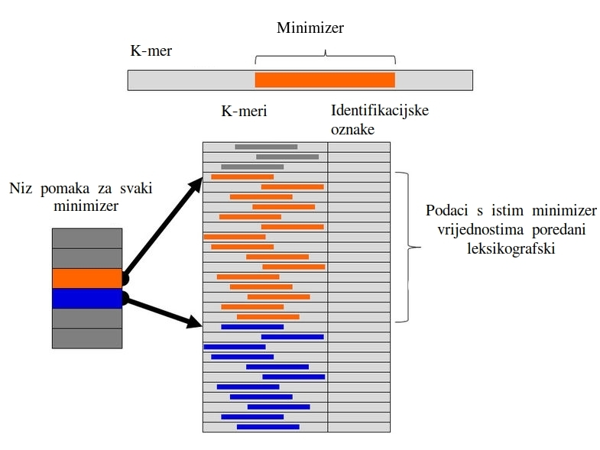

Slide 6
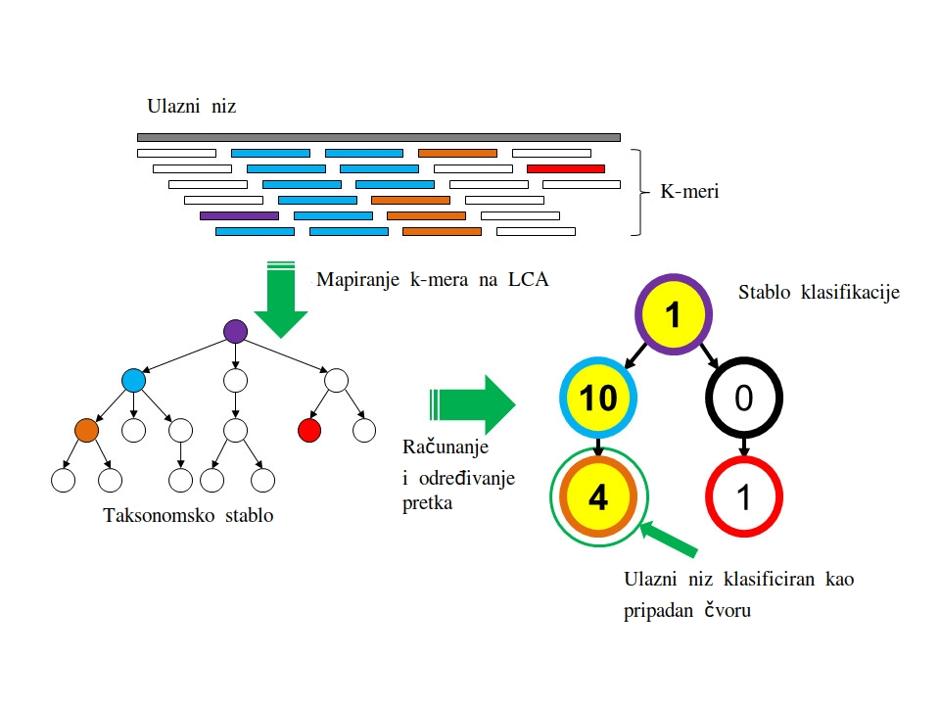

Slide 7
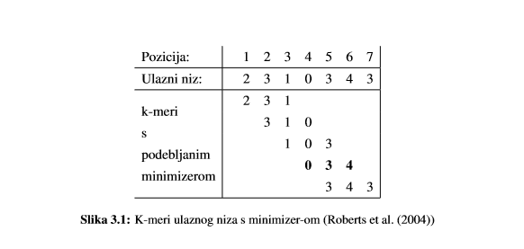
Minimizer algoritam
Seed and extend metoda usporedbe podataka
Povezanost sa Kraken-om

Slide 8
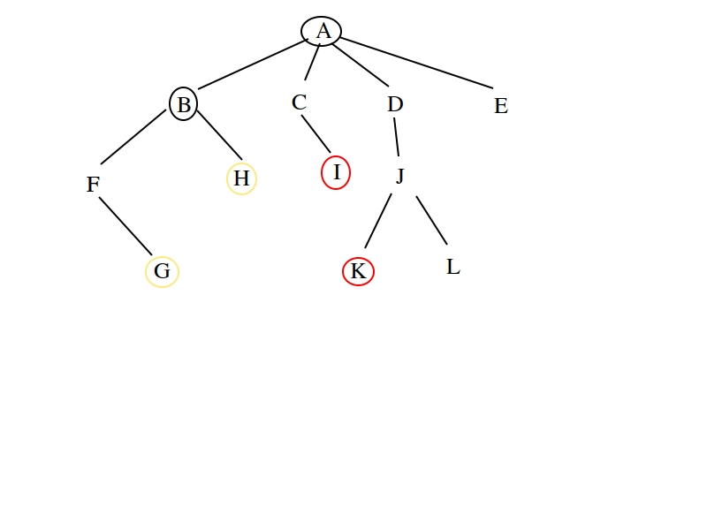
LCA (Najmanji zajednički predak)
Jedan od osnovnih algoritama u strukturama stabala
Temeljni cilj algoritma
Povezanost sa Kraken-om

Slide 9
Straničenje baze podataka
Problem koji se pokušava riješiti
Način pristupa te poteškoće s radom baze podataka
Odbijanje rada na Kraken bazi podataka zbog tehničkih problema
Korištene metode za raspodjelu baze podataka na manje cjeline

Slide 10
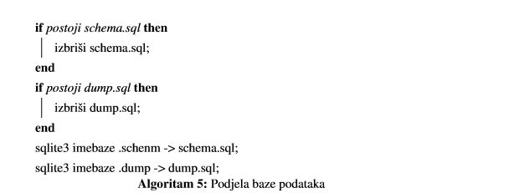

Slide 11
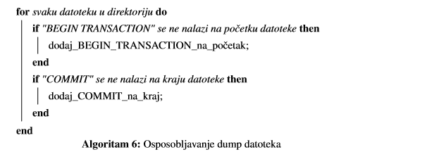
Analiza efikasnosti rješenja raspodjele baze podataka
Izvedba straničenja te provedeni testovi nad rješenjem

Slide 12
Budući rad
Osposobljavanje algoritma na originalno zamišljenoj bazi podataka
Testiranje rješenja u prvotno zamišljenoj okolini
Optimizacija algoritma straničenja pomoću indeksa

Slide 13
Zaključak
Implementacija rješenja je uspješna iako nije testirana u pravoj okolini
Potreba za daljnim testovima te razradom samog algoritma
Šansa za poboljšanje alata koji čini veliku ulogu u svijetu bioinformatike
Zanimljiv projekt za budući rad

Slide 14
Pitanja ?

